Slide 1
js放大镜
第十二节

Slide 2
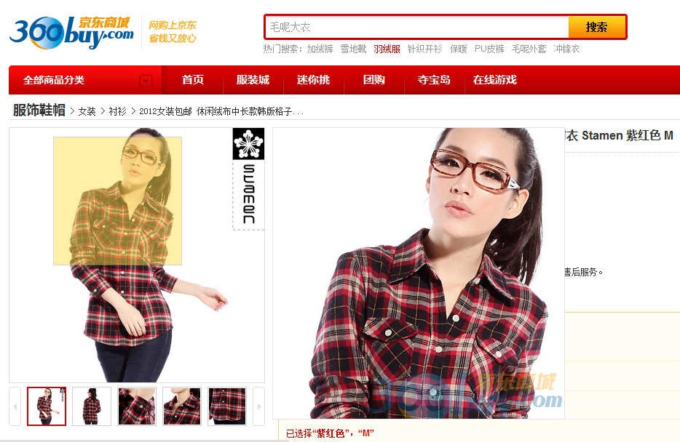

效果展示
放大镜效果示例
思考一下：看到这种效果，你会怎么考虑？

Slide 3
本章目标
能够说出JS放大镜效果的实现原理
能够运用本节所学知识独立完成放大镜效果

Slide 4
实现思路
整体分解
先分解成三块：
一个本来就显示的图片，定为 ：obj
一个是鼠标移到obj上才显示的小的滤镜图片，定为：滤镜图
一个是鼠标移到obj上，在右边显示放大比例的图，定为：右大图
整体效果
鼠标移到obj上，滤镜图和右大图显示。 (onmouseover)
鼠标在obj上移动，滤镜图和右大图根据鼠标位置变化位置图片。 (onmousemove)
鼠标移出obj，滤镜图和右大图消失。(onmouseout)

Slide 5
实现思路
整体思想
获取鼠标事件，根据鼠标位置进行滤镜图的定位和右大图显示图片的位置控制。
鼠标事件该如何获取？
针对某个事件的函数，如onmouseover，onmousemove等做event参数兼容。
方法：obj.onmousemove = function(){
var e = event || window.event;
}

Slide 6
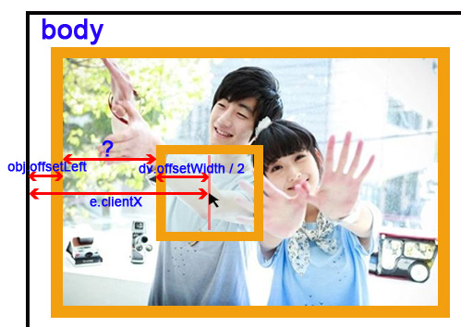
实现思路
如何处理滤镜图跟随效果？

Slide 7
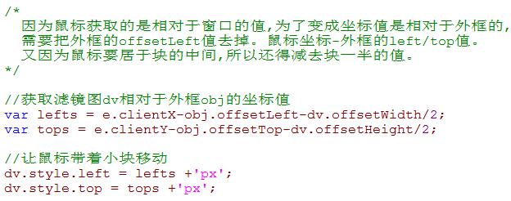
实现思路
滤镜图跟随鼠标移动效果
鼠标形状设置cursor
手 cursor: pointer;
十字准心 cursor: crosshair;
可移动对象 cursor: move;

Slide 8
实现思路
右大图思想（放大镜核心思想）
obj图片其实是缩小版的图片，而右大图里面可以放一张原图，也可以设置其背景图是原图。
等比例法
涉及到的元素：原图、obj图片、滤镜图、右大图
(在写css样式时要严格遵守以上核心思想)

Slide 9
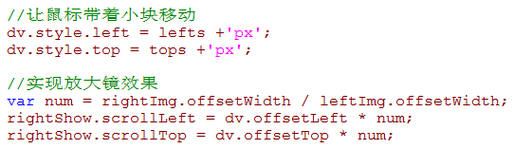
实现思路
如果在右大图里放一张原图，如何实现放大镜效果？
思考：如果设置右大图的背景图是原图，如何实现放大镜效果？
提示：backgroundPosition
rightShow.style.backgroundPosition=(-dv.offsetLeft*2.5)+"px"+" "+(-dv.offsetTop*2.5)+"px";//建议使用此种写法，以兼容火狐浏览器。

Slide 10
课程总结
放大镜效果的实现思路？
原图宽(高) / 缩小原图后图片宽(高)
用来显示原图的框的宽(高) / 滤镜图宽(高)

Slide 11
作业
独立完成京东商城的放大镜效果，包括鼠标点击小图片使大图片来回切换的效果。

Slide 12
谢 谢

